Slide 1
I SEMINÁRIO DE ACESSO, PERMANÊNCIA E ÊXITO DO IFSUL
Instituto Federal de Educação, Ciência e Tecnologia Sul-Rio-Grandense
Pró-Reitoria de Ensino
E-mail: proen@ifsul.edu.br

Slide 2
Plano Estratégico Institucional de Permanência e Êxito dos Estudantes do IFSul

Slide 3
APRESENTAÇÃO DO PLANO – Origem
Toda demanda educativa emerge de cenários específicos e contempla atravessamentos de variadas ordens (político-ideológica, filosófica, epistemológica, sociocultural, dentre outros);
Nenhuma política educacional pode ser analisada ou proposta sob o pressuposto da neutralidade;
O Princípio democrático e A Qualidade educacional são circunstanciais, contextuais e definidores de estratégias para cada cenário específico;
Plano Criado para fomentar processo produtivo de reflexão acerca da evasão e retenção;
Apontamentos - TCU (Acórdão nº 506/2013) como índices de fracasso verificáveis nas I.F.s;
Ofício Circular 60/2015 – SETEC (demandou às instituições da Rede a elaboração de seus Planos Estratégicos)

Slide 4
IDENTIDADE INSTITUCIONAL - Histórico
1917 - Diretoria da Bibliotheca Pública Pelotense sediou a assembleia de fundação da Escola de Artes e Officios
1930 - Inicia aulas e município assume a Escola, Institui a Escola Technico Profissional que, posteriormente, passou a denominar-se Instituto Profissional Técnico;
1942 - Decreto-lei nº 4.127, foi criada a Escola Técnica de Pelotas – ETP, que começou suas atividades letivas em 1945;
1959, a ETP é caracterizada como autarquia Federal e, em 1965, passa a ser denominada Escola Técnica Federal de Pelotas, adotando a sigla ETFPEL;
1996, funcionamento 1° Unidade de Ensino Descentralizada – UNED, em Sapucaia do Sul;
1998, a Escola Técnica Federal de Pelotas começou a efetivar sua atuação no nível superior;
1999, através de Decreto Presidencial, efetivou-se a transformação da ETFPEL em Centro Federal de Educação Tecnológica de Pelotas – CEFET-RS ;
29/12/2008, LEI 11.892, Instituto Federal de Educação, Ciência e Tecnologia Sul-rio-grandense - IFSul

Slide 5
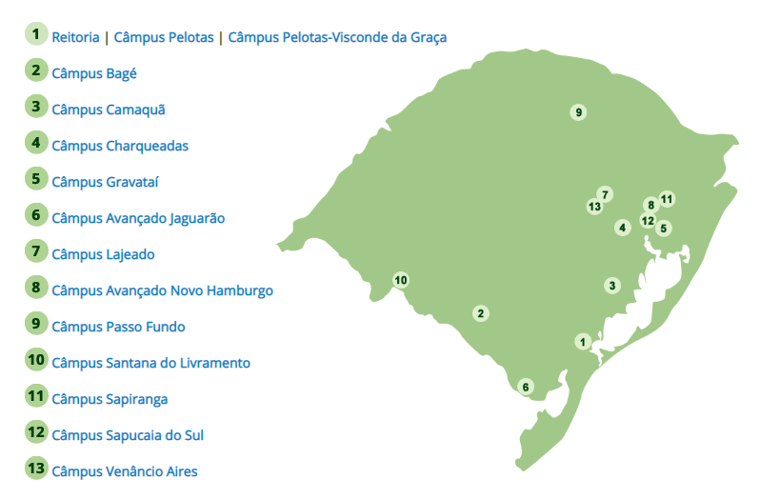

Slide 6
IDENTIDADE INSTITUCIONAL - Conjuntura atual e desafios institucionais
Impactos da expansão da Rede Federal
Planejamento para superação de fragilidades;
Polos do sistema Universidade Aberta do Brasil – UAB e da rede e-Tec Brasil;
5 anos (2010-2014), passou de 4 para 14 campi, sendo 2 avançados;
Grande parte do corpo docente da Rede não possui formação inicial para atuação na Educação Profissional - modalidade da Educação Básica.
Expansão traz consigo uma série de implicações na permanência e êxito dos estudantes
Investir sistemicamente em ações de formação continuada no intuito de minimizar as fragilidades decorrentes dessa lógica de expansão

Slide 7
IDENTIDADE INSTITUCIONAL - Importância do IFSul para a inclusão social na região
Encontrar formas de atuação condizentes com os avanços que a ciência e a tecnologia estão continuamente apresentando à sociedade
Estabelecer parcerias que ampliem e qualifiquem o fluxo de conhecimento e práticas de interesse regional
Fazer trocas e interações com a região nas quais os campi estão inseridos
Potencializar impacto social do trabalho educativo (combate permanente ao fracasso escolar)

Slide 8
JUSTIFICATIVA - Movimentos internos antecederam a sistematização do presente Plano
1º PDI em 2009 - Objetivo 10 - Melhoria na Permanência e Êxito com 30 metas para alcance;
2010 - Realização Seminário Interno de Permanência e Êxito do Aluno
Set/2010 - Promoção seminário “Qualificando a Ação Pedagógica do IFSul”
2010 - Instituição Política de Assistência Estudantil, Revisão consolidada 2015;
2012 - Implementação do Projeto de Assessorias Pedagógicas;
2014 - Participação PROEN oficina SETEC para construção Documento Orientador dos PEIPEE;
2014 - Auditoria Interna: fenômenos evasão e retenção no IFSul, gerou Relatório com recomendações;
2° PDI (2014-2019) - 6 objetivos promoção Permanência e Êxito e 2 metas especificas;
2014 - Adesão do IFSul ao Programa Bolsa Permanência.
2014 - Alteração Regimento Geral, criando Departamento de Políticas Educacionais (PROEN) e incluindo, entre suas competências, a proposição de estratégias e projetos institucionais para permanência e êxito dos estudantes.
2017 – Criação no âmbito da PROEN a Diretoria de Políticas de Ensino e Inclusão (DIRPEi) e o departamento de Educação Inclusiva (DEPEI)

Slide 9
FINALIZADO EM 2017
Resolução CONSUP 28/03/2018

Slide 10
OBJETIVO GERAL: Promover, por meio de ações sistêmicas e locais articuladas, a permanência e o êxito dos estudantes do IFSul.
Fomentar a problematização da qualidade e efetividade das diversas ofertas educativas dos variados campi do IFSul
Construir diagnóstico quali-quantitativo acerca dos fenômenos “evasão” e “retenção”
Planejar e implementar estratégias de redução e controle das interveniências individuais, institucionais e socioculturais que impactam os índices de evasão e retenção
Fomentar ações sistêmicas e locais para a promoção da permanência e êxito dos estudantes, tendo em vista os fatores convergentes detectados nos variados

Slide 11
Evasão escolar: concepções institucionais
Fenômeno complexo
Multifatorial
Multimodal
Requer análises multidisciplinares e Intervenções focais
Há peculiaridades endógenas e exógenas
Discussão da escolarização e dos princípios de qualidade que a regem
Combate à evasão precisa estar articulado com a retenção, devendo subordinar-se à compreensão do sucesso e do fracasso da aprendizagem escolar

Slide 12
A Caracterização Híbrida da evasão escolar
Fracasso escolar remete a discussões sobre o direito a educação (Art. 205 Constituição)
Tipificação complexa atribuída à educação pela legislação, aferindo-se de seu princípio de corresponsabilidade (estado, família, sociedade)
É necessário acompanhar não somente indicadores de evasão, mas também de retenção e de conclusão (Acórdão TCU-Plenário Nº 506/2013)
Paradigma da expansão da Rede e os desafios expressivos no que tange à gestão dos processos educacionais

Slide 13
Parâmetros de êxito e fracasso escolar: desvelando os sentidos da qualidade educacional
Deve-se discutir os cenários socioculturais e as concepções de ensino e de aprendizagem em que estruturam-se as práticas educativas
Combate à evasão: movimento subordinado e decorrente dos insumos institucionais voltados à melhoria da qualidade das ofertas educacionais
Discutir parâmetros de qualidade que inspiram e arquitetam nossas políticas institucionais visando uma reflexão fecunda sobre fracasso escolar;
Predomínio de Índices de desempenho finalísticos por testes padronizados Vs. Avaliação Processual
Influencia das ênfases credencialista e utilitarista nas escolhas didáticas, nos arranjos curriculares, nos mecanismos de regulação externa que se impõem às escolas, etc.

Slide 14
A escola, detém um potencial transformador...
As mudanças almejadas e desencadeadas no âmbito da escola nunca são estáveis
Radicalizar a superação dos eventuais fracassos instituicionais implica em problematizar os conceitos internos de qualidade educativa e responsabilidade social;

Slide 15
O arsenal de dados e índices produzidos pela Gestão devem servir como referencial circunstancializado de apoio, jamais como rótulo de eficiência ou ineficiência institucional categóricos e estáticos.

Slide 16
Articulação PEIPEE com PDI
Meta 2.10 – Reduzir a evasão em, no mínimo, 10% ao ano.
Meta 2.11 – Reduzir a retenção em, no mínimo, 10% ao ano.

Slide 17
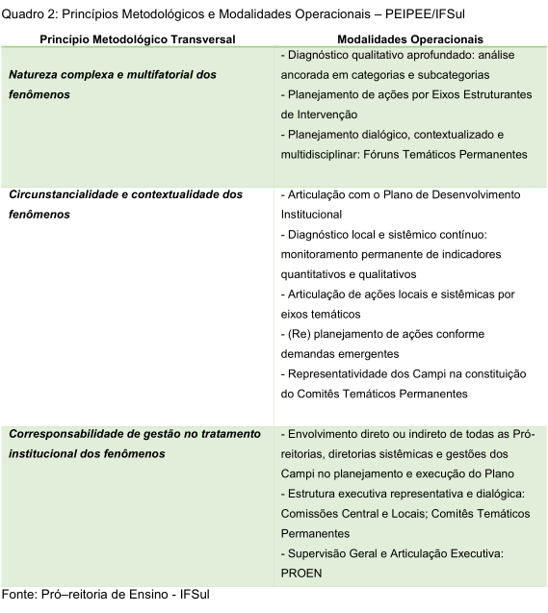

Slide 18
Marcos Metodológicos - Intervenção institucional
1
Instituição de Comissão Interna
2
Elaboração de Diagnóstico Quantitativo
3
4
Elaboração de Diagnóstico Qualitativo
5
Consolidação de Plano Estratégico
Monitoramento e Avaliação das Ações

Slide 19
Fase 1 – Instituição de Comissão Interna
Comissão Central: gestores de todos os campi, além de membros da gestão sistêmica;
Concepção, revisão periódica e monitoramento sistêmico desse Plano;
Articular junto aos campi as etapas instituintes do Plano;
Desencadear processo de revisão e validação do Plano, junto com as Comissões Locais.
Comissões Locais: representantes de todos os segmentos do ensino e gestão de cada campus, além de representantes discentes.

Slide 20
Fase 2 – Elaboração de Diagnóstico Quantitativo
Foi realizado um levantamento dos dados, extraídos através dos registros encaminhados pela SETEC (registros acadêmicos Sistec/MEC, alimentados pela instituição ofertante)
Os dados considerados para a análise quantitativa referiram-se aos cursos do ensino regular presencial, desconsiderando os demais
Dados extraídos e organizadas conforme Nota Informativa 138/2015 DPE/DDR/SETEC/MEC
Planilha disponibilizada pela SETEC composta por: “Instruções, Sistec completa, Sistec por curso, Gráfico e Resumo”
Estes relatórios contém informações detalhadas sobre ofertas de curso (2011 a 2014), com acesso livre aos Campus para fins de planejamento de ações locais.

Slide 21
Síntese dos dados quantitativos aferidos de cada campus
Disponibilizado pela PROEN para fins de composição do Plano de Permanência e Êxito.
CONTEÚDO:
Instruções: informações para interpretação dos dados e definições
Resumo por curso: apresenta taxa de retenção, conclusão e evasão, geral do campus e por curso, dos anos de 2011 a 2014 e outras informações.
Gráficos: gráfico de barras, com as taxas de retenção, conclusão e evasão geral dos campi, dos anos de 2011 a 2014.
OBS: Também foi disponibilizado o Manual para Acompanhamento de Indicadores de Permanência e Êxito – IFSul

Slide 22
Conceitos fundamentais à análise dos dados
Matrículas atendidas: todos os matriculados por pelo menos um dia no período analisado, independentemente da sua situação atual.
Matriculas Finalizadas Evadidas: somatório das matrículas em que o estudante saiu da instituição sem lograr êxito (evadido, transferido externo e desligado).

Slide 23
Fase 3 – Elaboração de Diagnóstico Qualitativo
Ação articulada das Comissões Locais, Comissão Central e Pró-reitoria de Ensino ao longo de sua consolidação.
PROEN disponibilizou planilhas aos Câmpus com orientações gerais para a análise e abas para o registro das percepções e decisões
Etapa 1 do Diagnóstico Qualitativo: planilhas enviadas à PROEN, a quem coube a organização e análise sistêmica dos dados levantados.
Etapa 2 do Diagnóstico Qualitativo: dados de evasão e retenção apontados pelos campi foram analisados e classificados, gerando relatórios individuais por Câmpus.
Etapa 3 do Diagnóstico Qualitativo: relatórios com tabelas e gráficos disponibilizados para que as comissões locais procedam sua análise com o refinamento de ações.

Slide 24
Principais Fatores Apontados (Evasão e Retenção)
Processo de ensino e de aprendizagem
Estrutura curricular;
Escolaridade prévia;
Desempenho escolar;
Infraestrutura e políticas institucionais;
Acessibilidade e inclusão;
Conjuntura econômica e social;
Mobilidade e localização geográfica;
Motivação;
Opção por outros cursos;
Limites pessoais ou familiares;
Limites relativos ao trabalho;
Conhecimento sobre a área de atuação.

Slide 25
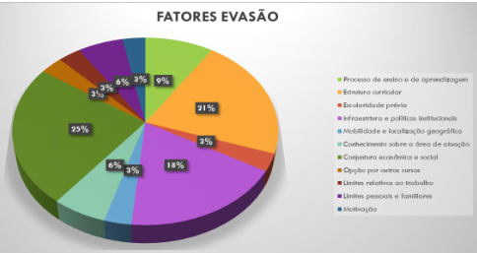
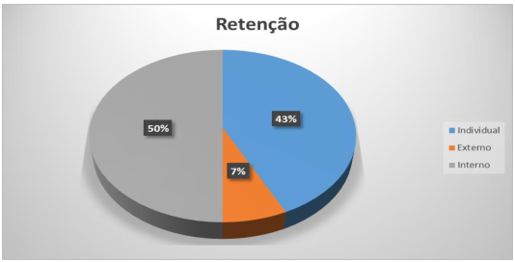
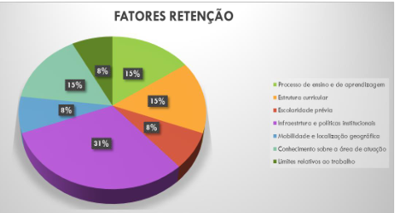
CHARQUEADAS

Slide 26
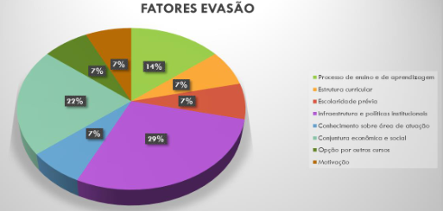
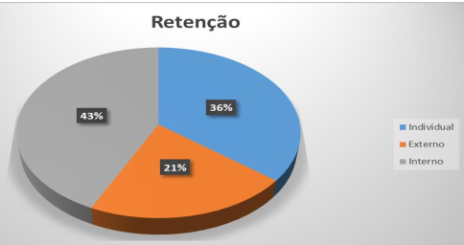
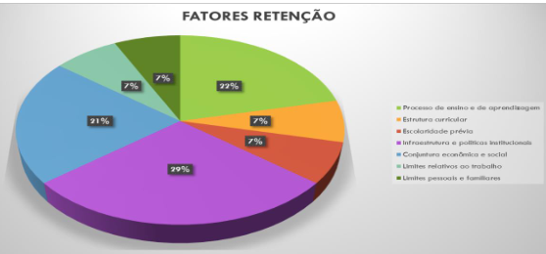
SANTANA DO LIVRAMENTO

Slide 27
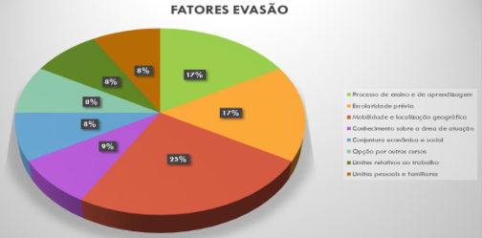
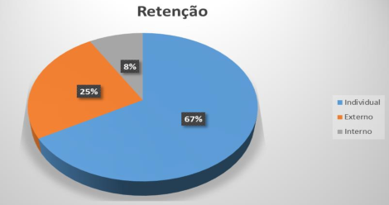
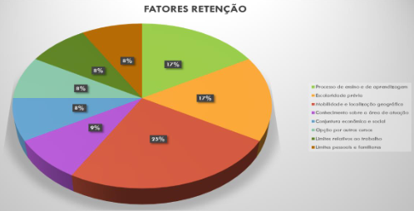
SAPIRANGA

Slide 28
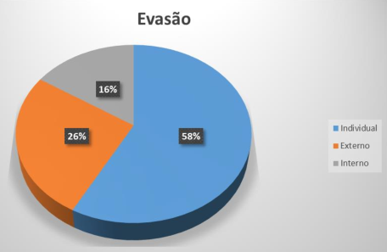
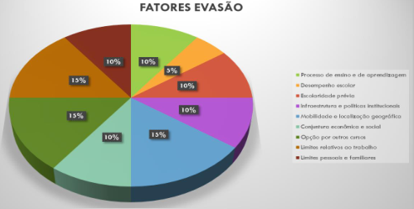
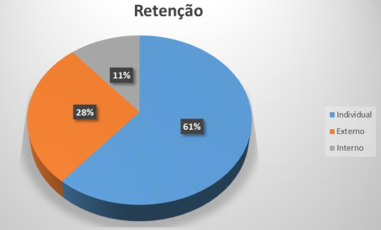
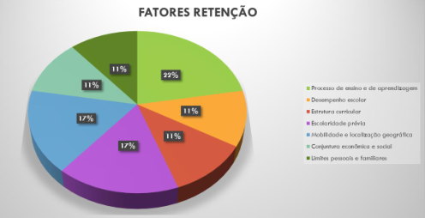
JAGUARÃO

Slide 29
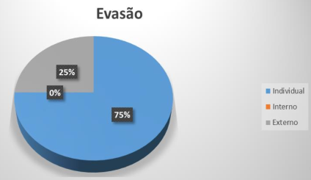
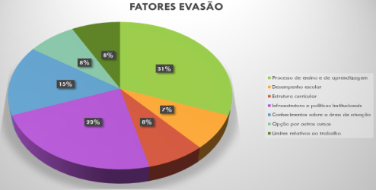
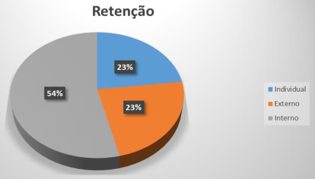
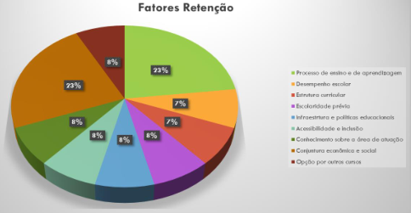
BAGÉ

Slide 30
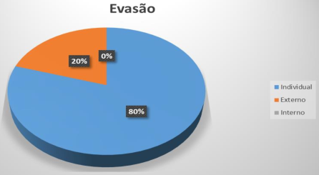
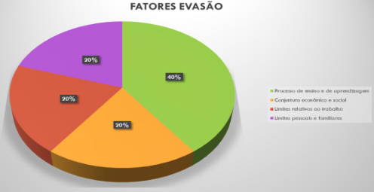
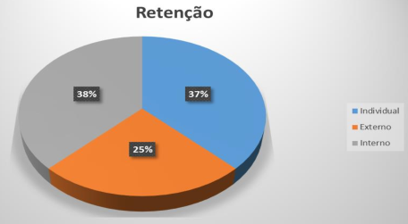
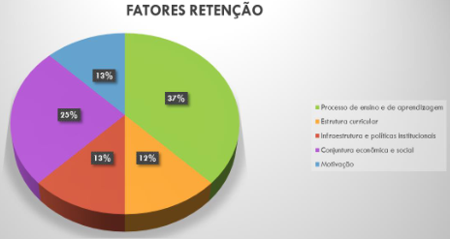
GRAVATAÍ

Slide 31
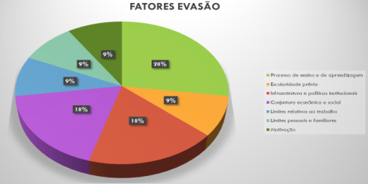
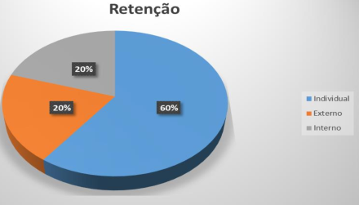
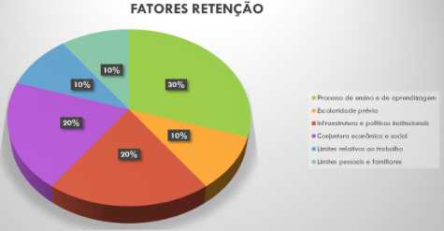
NOVO HAMBURGO

Slide 32
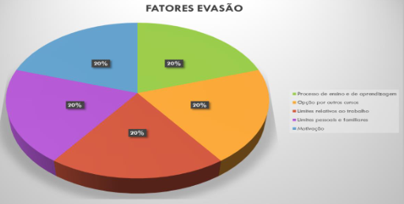
LAJEADO

Slide 33
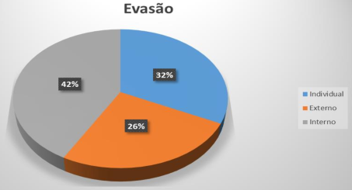
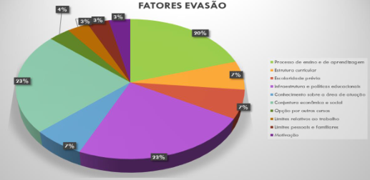
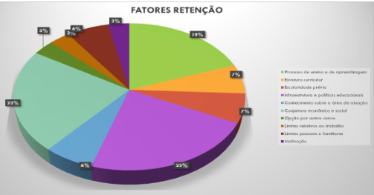
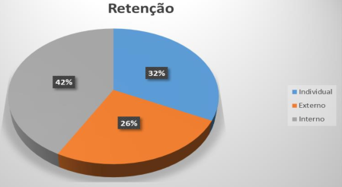
SAPUCAIA DO SUL

Slide 34
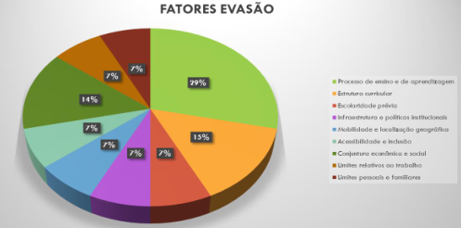
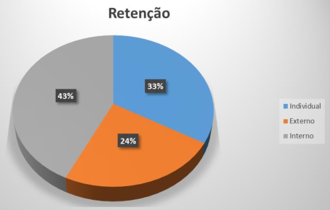
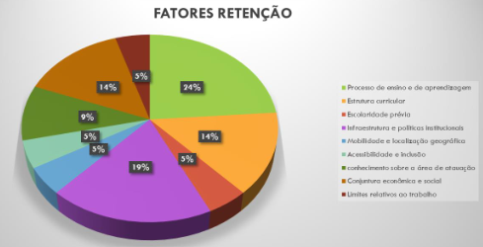
PASSO FUNDO

Slide 35
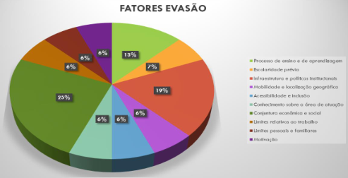
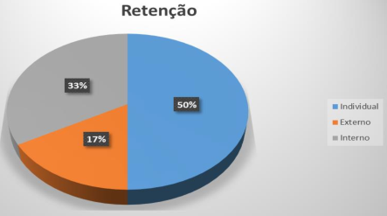
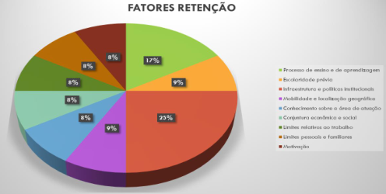
VENÂNCIO AIRES

Slide 36
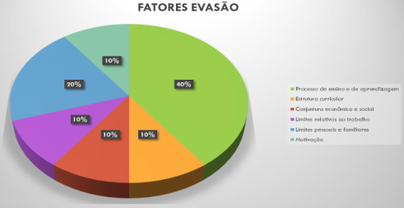
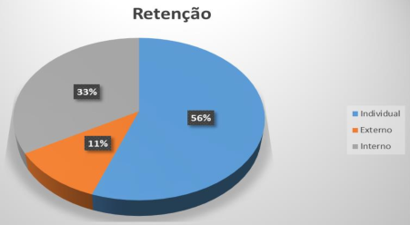
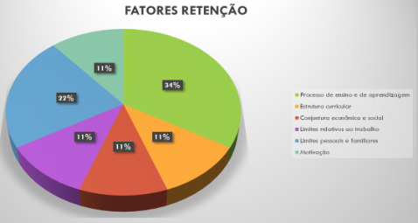
CAMAQUÃ

Slide 37
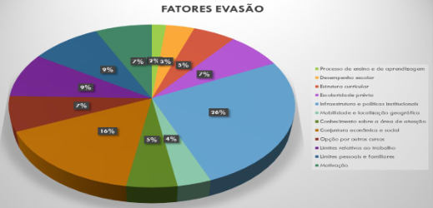
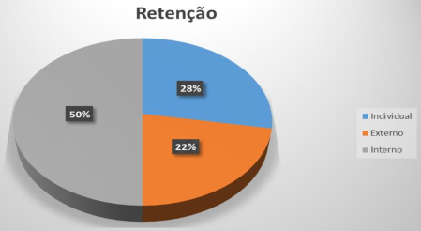
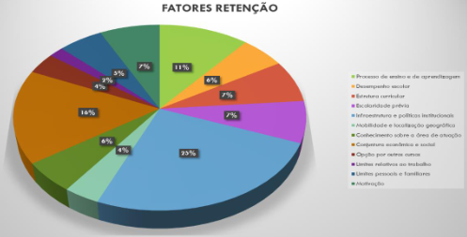
PELOTAS – VISCONDE DA GRAÇA

Slide 38
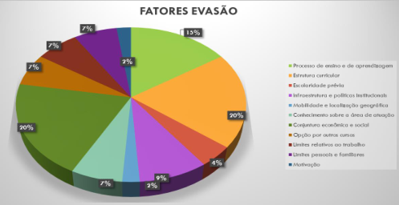
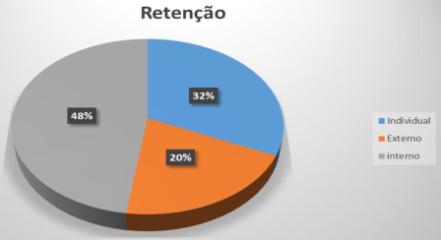
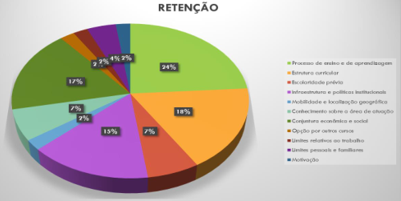
PELOTAS

Slide 39
A análise sistêmica dos instrumentos de diagnóstico qualitativo encaminhados pelos campi,
aliada as demandas e fragilidades monitoradas, permitiu a PROEN eleger 5 eixos para orientar as ações do PEIPEE...

Slide 40
Eixos de intervenção propostos pela PROEN
Eixo 1 – Ensino e Aprendizagem Escolar
Eixo 2 – Formação de Professores
Eixo 3 – Assistência Estudantil e Processos Inclusivos
Eixo 4 – Conjuntura Socioeconômica e Cultural
Eixo 5 – Processos de Gestão Educacional

Slide 41
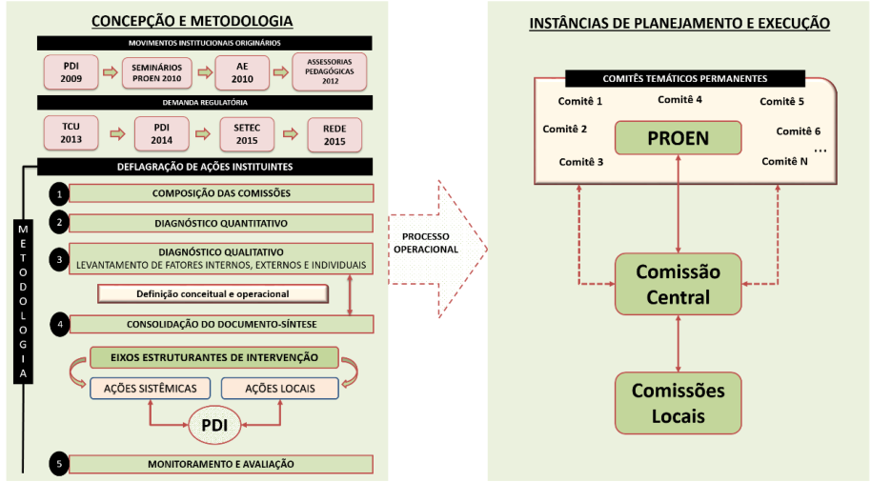
Metodologia de Planejamento e Intervenção

Slide 42
Considerações Importantes
Destaca-se que as cinco etapas de execução se alinham à sequência proposta pela SETEC
Os Diagnóstico quantitativo e qualitativo - subsidiaram as escolhas conceituais e metodológicas apresentadas no presente documento-síntese
Tais definições conduziram à indicação dos cinco Eixos Estruturantes de Intervenção, a serem considerados para o refinamento do diagnóstico qualitativo, bem como para o replanejamento de ações locais,
No que tange ao monitoramento e avaliação do Plano, última etapa proposta pela SETEC, enfatiza-se o princípio da corresponsabilidade de gestão

Slide 43
Instâncias de Planejamento, Execução e Monitoramento
Comissão Central: concepção, revisão periódica e monitoramento sistêmico do PEIPEE – IFSul
Comissões Locais: concepção, planejamento e monitoramento de ações locais articuladas aos Eixos de Intervenção sistêmicos
Comitês Permanentes de Estudos e Práticas: Fóruns temáticos permanentes, responsáveis pela problematização institucional de temas de relevância articulados a cada Eixo de Intervenção;
Equipe PROEN – Corpo técnico responsável pela articulação, sistematização e revisão do planejamento, estabelecendo a interlocução com as Comissões Central e Local, bem como com as demais instâncias consultivas e deliberativas da Instituição.

Slide 44
ESTRATÉGIAS DE ACOMPANHAMENTO E MONITORAMENTO DE AÇÕES
Fóruns semestrais de monitoramento no âmbito de cada campus e no âmbito institucional, capitaneados pelas Comissões Locais, no âmbito dos campi, e pela Comissão Central, no âmbito PROEN
Encaminhamento de relatórios parciais à PROEN para ciência e avaliação do andamento das estratégias, subsidiando o processo de monitoramento sistêmico permanente
A PROEN subsidiará a metodologia de análise, indicando critérios e prazos para o envio dos relatórios
Acompanhamento sistêmico da produção dos Comitês Permanentes de Estudos e Práticas, a partir de relatórios semestrais de seu processo de trabalho

Slide 45
ESTRATÉGIAS DE AVALIAÇÃO DO PLANO ESTRATÉGICO
Avaliação e a revisão do PEIPEE - simultânea a do PDI, ou seja, a cada 5 anos
2019: Término vigência PDI. 1º avaliação e revisão do primeiro PEIPEE em dois anos, de forma a aliar-se aos processos de discussão desencadeados pela revisão do PDI
Avaliação e o planejamento dos Planos de Ação (Locais e Sistêmico) anualmente, em período coincidente com o do desenvolvimento dos Planos de Ações Anuais, vinculados ao PDI
A avaliação do PEIPEE e dos respectivos Planos de Ação será balizada pelos indicadores externos, orientados pela SETEC, bem como pelos indicadores internos, articulados aos objetivos e metas do PDI
Relatório Anual de Ações do PEIPEE e Relatório Geral de Desenvolvimento do PEIPEE, consubstanciados pelos relatórios parciais locais e sistêmico, com a indicação de focos de intervenção e estratégias a serem reiterados ou redefinidos.

Slide 46
DESENVOLVER JUNTO AS COMISSÕES LOCAIS
UM PLANO DE AÇÃO
PARA QUE CADA COMISSÃO LOCAL
CURSO
DEPARTAMENTO
COORDENADORIA
SETOR
INSTRUMENTO COM METAS VISANDO A DIMINUIÇÃO DO ÍNDICES

Slide 47
PORTARIA Nº 1, DE 3 DE JANEIRO DE 2018
Rede de Coleta, Validação e Disseminação das Estatísticas da Rede Federal de Educação Profissional, Científica e Tecnológica (REVALIDE), estrutura colaborativa responsável pelas informações contidas na PNP.
Sistema Nacional de Informações da Educação Profissional e Tecnológica (Sistec) Sistema Integrado de Administração de Recursos Humanos (Siape)
Sistema Integrado de Administração Financeira do Governo Federal (Siafi).

Slide 48
CALENDÁRIO Plataforma Nilo Peçanha
PNP 2019 (Ano base 2018)
28/01 - Extração de Dados SISTE
01/02 - Capacitação da PNP 2019
04/02 a 22/02 – Validações
Previsão de Cronograma PNP 2020 (Ano base 2019)
27/01 - Extração de Dados SISTE
31/01 - Capacitação da PNP 2019
03/02 a 21/02 – Validações

Slide 49
21.357
3012
24.369

Slide 50
SUAP EDU

Slide 51
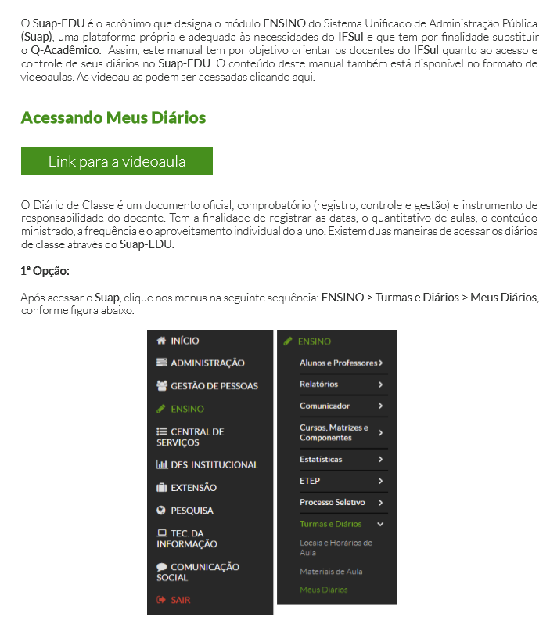
Capacitação Docente – Video-aulas
https://www.youtube.com/playlist?list=PLscffycg8B7egZfEY4rdreK3vHBRQcvyJ

Slide 52
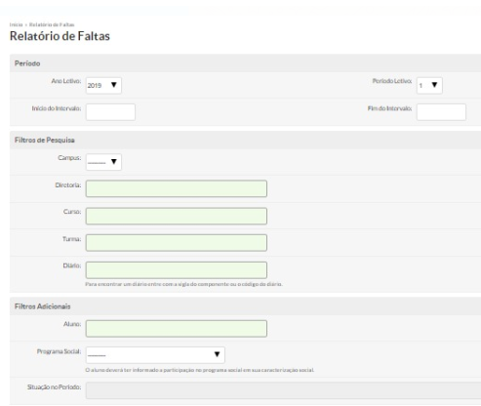
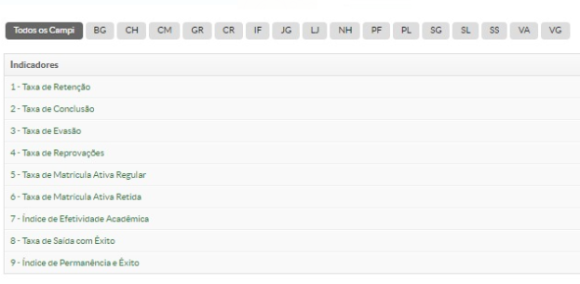

Slide 54
Evasão IFSul
Fonte: PNP 2019

Slide 55
Ações da PROEN para Permanência e Êxito do IFSul
PROGRAMA DE RESIDÊNCIA PEDAGÓGICA
Induzir o aperfeiçoamento da formação prática nos cursos de licenciatura, promovendo a imersão do licenciando na escola de educação básica, a partir da segunda metade de seu curso.
Regência de sala de aula e intervenção pedagógica, acompanhadas por um professor da escola com experiência na área de ensino do licenciando e orientada por um docente da sua Instituição Formadora.
Premissa básica: A formação de professores nos cursos de licenciatura deve assegurar aos seus egressos, habilidades e competências que lhes permitam realizar um ensino de qualidade nas escolas de educação básica.

Slide 56
Ações da PROEN para Permanência e Êxito do IFSul
PROGRAMA INSTITUCIONAL DE BOLSAS DE INICIAÇÃO A DOCÊNCIA – PIBID
Busca fomentar a iniciação à docência de estudantes das IFs de educação superior e preparar a formação de docentes em nível superior, em cursos de licenciatura presencial plena, para atuar na educação básica pública.

Slide 57
Ações da PROEN para Acesso, Permanência e Êxito do IFSul
I ENCONTRO DE COORDENADORES DE REGISTROS ACADÊMICOS E PESQUISA INSTITUCIONAL
I ENCONTRO DE COORDENADORES DOS CURSOS DE GRADUAÇÃO
I ENCONTRO DE LINGUAGENS
REUNIÕES DE DISCUSSÃO DOS NEABS, NAPNES, NUGED
REUNIÕES PERIÓDICAS NOS CÂMPUS PARA EDUCAÇÃO INCLUSIVA
I EDITAL DE PROJETOS DE ENSINO COM FOMENTO PARA COORDENADORES E BOLSISTAS ESTIMULANDO PERMANÊNCIA E ÊXITO
ENCONTROS SISTEMATIZADOS DA CÂMARA DE ASSISTÊNCIA ESTUDANTIL
CAPACITAÇÃO DO SISTEMA UNIFICADO DE ADMINSTRAÇÃO PÚBLICA – MODULO ENSINO
REGULAMENTAÇÃO DA COMISSÃO DE HETEROIDENTICAÇÃO
CURSO A DISTÂNCIA PARA EDUCAÇÃO INCLUSIVA E O ATENDIMENTO EDUCACIONAL ESPECIALIZADO
CAPACITAÇÃO A DISTÃNCIA PARA AS COMISSÕES DE HETEROIDENTIFICAÇÃO
COMISSÃO DE APERFEIÇOAMENTO DOS CONCURSOS E PROCESSOS SELETIVOS PELA DIRETORIA EXECUTIVA DA REITORIA COM A PROEN
I Envolve IFSul
I EDITAL INDUTIVO DE PESQUISA NAS LINHAS DE ACESSO, PERMÂNENCIA E EXITO NO IFSUL

Slide 58
Ações da PROEN para contribuição de Permanência e Êxito do IFSul
QUALIFICAÇÃO
TÉCNICO ADMINSTRATIVOS E DOCENTE PARA JULHO DE 2019
TECNÓLOGO EM SISTEMAS DE INTERNET COM MAIS POLOS POR SOLICITAÇÃO
LANÇAMENTO DE LICENCIATURA EM PEDAGOGIA – A DISTÂNCIA EM REDE – IFSUL
LANCAMENTO DE LICENCIATURA EM FORMAÇÃO PEDAGÓGICA PARA GRADUADOS NÃO LICENCIADOS - EM REDE- A DISTÂNCIA IFSUL

Slide 59
TÉCNICO ADMINSTRATIVOS E DOCENTE PARA ABRIL DE 2019
ESPECIALIZAÇÃO EM PRÁTICAS ASSERTIVAS DA EDUCAÇÃO PROFISSIONAL INTEGRADA A EDUCAÇÃO DE JOVENS E ADULTOS (PROEJA)
50 vagas contempladas no centro de referência em Educação Profissional e Tecnológica

Slide 60
Ações da PROEN para Permanência e Êxito do IFSul
QUALIFICAÇÃO
TÉCNICO ADMINSTRATIVOS E DOCENTES PARA JULHO DE 2019
ESPECIALIZAÇÃO EM DOCENCIA PARA EDUCAÇÃO PROFISSIONAL E TECNOLÓGICA UAB/CAPES - 200 VAGAS
TECNÓLOGO EM EDUCAÇÃO E PROCESSOS DE TRABALHO EM SECRETARIA ESCOLAR UAB/CAPES- 200 VAGAS
ESPECIALIZAÇÃO EM EDUCAÇÃO: ESPACOS E POSSIBILIDADES PARA EDUCAÇÃ CONTINUADA - Câmpus Pelotas – continuidade

Slide 61
Editais que a PROEN concorre
Curso para Capacitação de Agentes de Inclusão Digital para Telecentros na Região Sul (Ministério da Ciência e Tecnologia)
Curso de Especialização para Gestores em Tecnologias Educacionais a Distância para rede pública municipal, estadual e federal

Slide 62
Ações da PROEN para Acesso, Permanência e Êxito do IFSul
Cursos das áreas de conhecimento para alunos internos e externos (tipo preparatório)
Nova Regulamentação da Atividade Docente (RAD) com inclusões de atividades não previstas, como inclusão, EAD esforço próprio (RAD)
Comissão de Reestruturação da Organização Didática (OD)
Comissão do Projeto Pedagógico Institucional (PPI)
Fomentar Projetos, programas de Ensino e cursos FIC de Ensino
Discussão das Diretrizes para o Ensino Médio Integrado com grupo representativo
Implantação 100% do Sistema Unificado de Administração Pública – Módulo Ensino (Suap-edu)
Monitorar e contribuir para a aperacionalização das Comissões de Heteroidenticação

Slide 63
Promover os primeiros encontros das áreas de Matemática, Ciências Humanas e Ciências da Natureza
I Encontro dos coordenadores de cursos técnicos
I Encontro dos professores e Pedagogos
I Oficina de Elaboração de provas, provas de desempenho e provas de títulos para concursos e processos seletivos junto ao DES, DER E PROEN.

Slide 64
 | PROJETOS DE ENSINO POR CÂMPUS
 | BAGÉ | CAMAQUÃ | CHARQUEADAS | GRAVATAÍ | JAGUARÃO | LAJEADO | NOVO HAMBURGO | PASSO FUNDO | PELOTAS | CAVG | SANTANA | SAPIRANGA | SAPUCAIA | VENÂNCIO
2016 | 1 | 3 | 11 | 1 | 1 | 0 | 3 | 2 | 9 | 10 | 2 | 6 | 3 | 4
2017 | 14 | 5 | 16 | 4 | 6 | 1 | 6 | 9 | 23 | 31 | 8 | 25 | 2 | 3
2018 | 10 | 10 | 21 | 4 | 15 | 15 | 12 | 6 | 68 | 40 | 11 | 28 | 14 | 5

